Slide 1
集成电路技术简介
张长春 副教授
zhangcc@njupt.edu.cn

Slide 2
集成电路与微电子

Slide 3
内容
集成电路的出现
集成电路的产业分工
集成电路的分类
集成电路的设计
集成电路制造
集成电路的封装
集成电路的测试

Slide 4
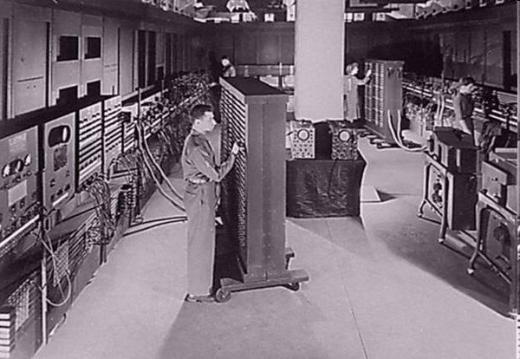
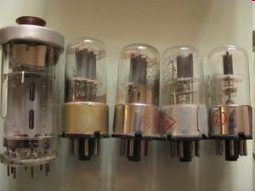
电子管vs.晶体管
最早的电子计算机
18000个电子管，1500个继电器，占地150m²,重30吨，耗电140kW

Slide 5
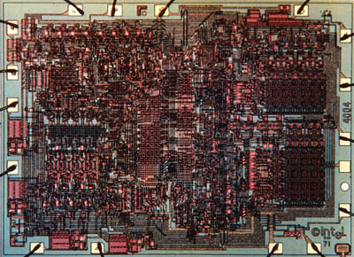
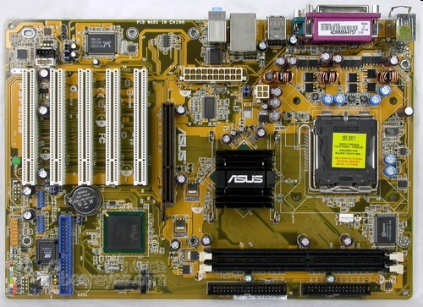
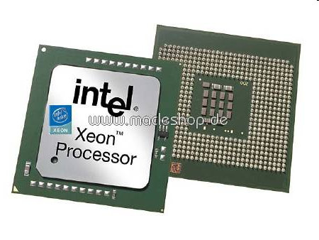
电子管vs.晶体管

Slide 6
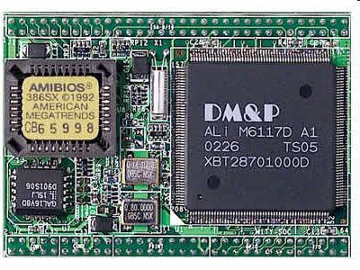
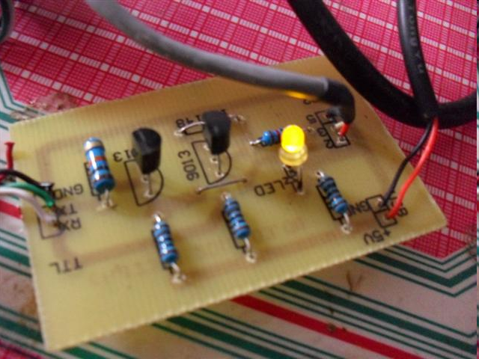
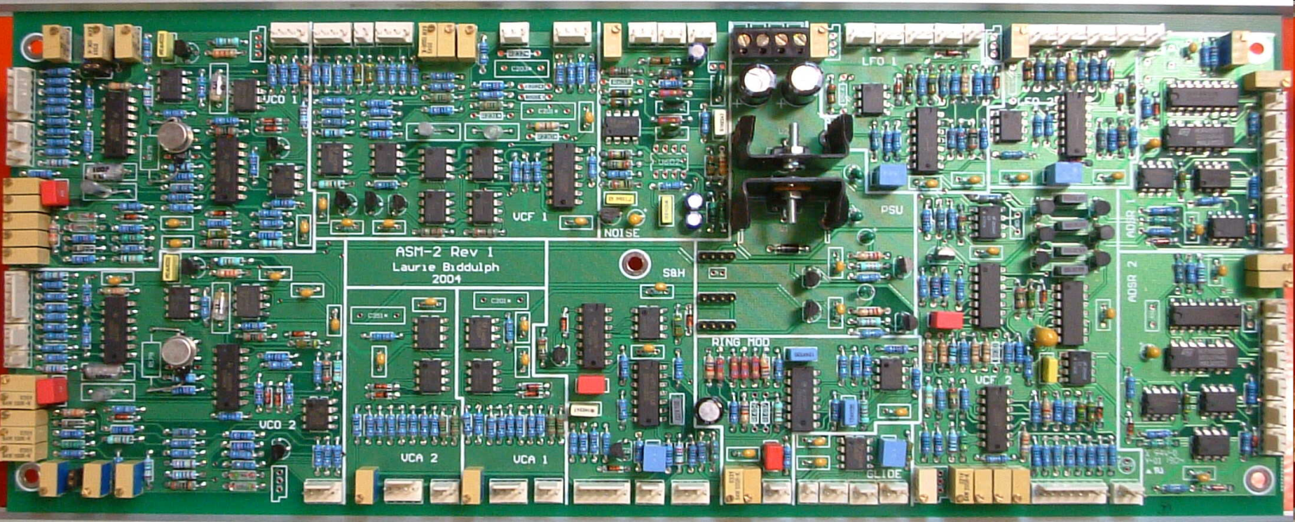
分立vs 集成

Slide 7
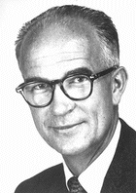
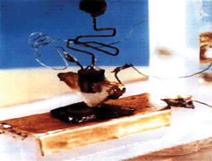
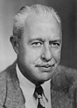
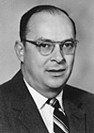
第一个晶体管
William Bradford Shockley
第一个晶体管
1947年12月23日 贝尔实验室
Walter Houser Brattain
John Bardeen

Slide 8
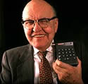
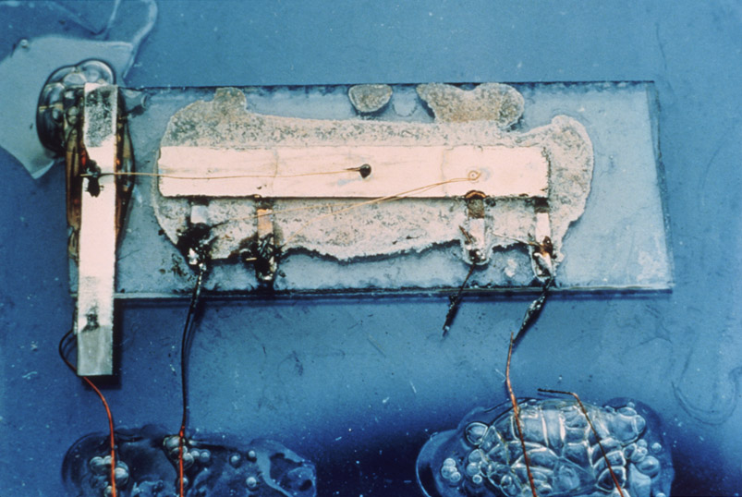
第一块集成电路
Kilby, TI公司
2000年诺贝尔物理奖
1958年第一块集成电路：12个器件，Ge晶片

Slide 9
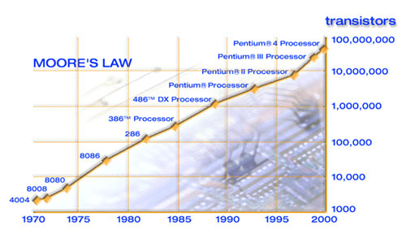

摩尔定律
IC上可容纳的晶体管数目，约每 18 个月便会增加一倍，性能也提升一倍
微米时代
3um->2um->1.2um->
亚微米时代
0.8um->0.5um->
深亚微米时代
0.35um->0.25um->0.18um->0.13um->
纳米时代
90nm ->65nm->45nm-> 32nm

Slide 10
集成电路的尺寸

Slide 11
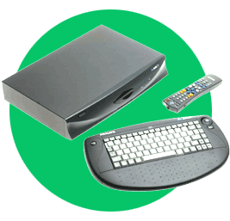


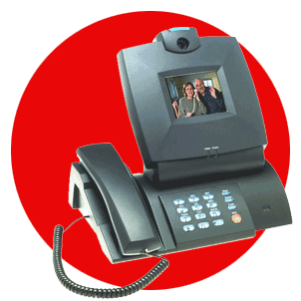

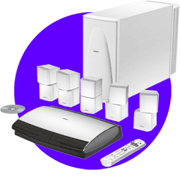
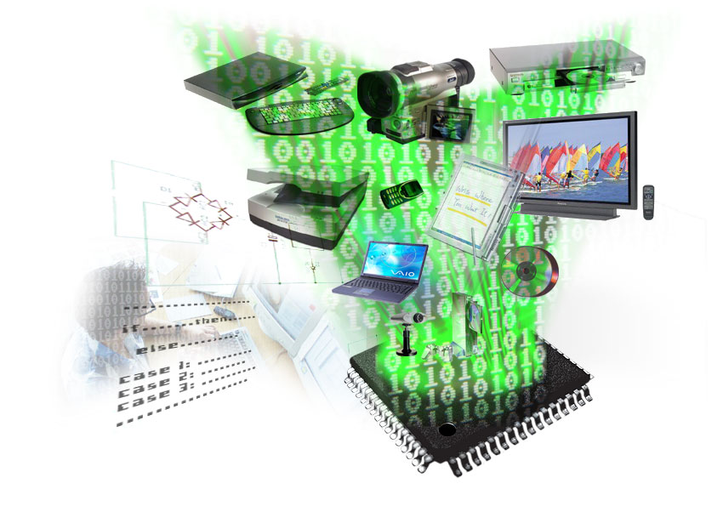
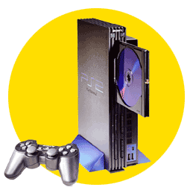
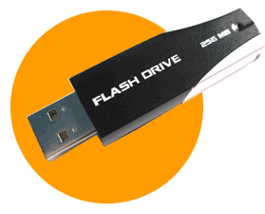
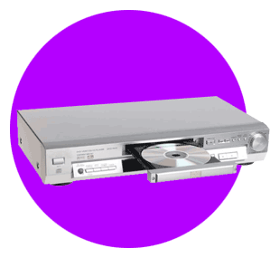
各种IC相关产品无处不在
手机电视
流媒体
高清影像
汽车电子
视频电话
音响设备
游戏机
USB闪存
DVD 播放器

Slide 12
3C概念
集成电路市场产品构成
集成电路市场按整机应用划分，可分为 计算机类、消费类、通信类等不同类别。这三类占了整个市场的78%。

Slide 13
内容
集成电路的出现
集成电路的产业分工
集成电路的分类
集成电路的设计
集成电路制造
集成电路的封装
集成电路的测试

Slide 14
产业链
计算机与网络、通信（有线、无线、光通信、卫星通信）
数字音视频（电视机、视盘机DVD、MP3播放器、音响……）
IC卡（身份认证）与电子标签、汽车电子、生物电子、工业自动化 …
整机系统提出应用需求
集成电路设计
EDA工具、服务器、个人计算机(PC)、工程技术人员……
厂房、动力、材料（硅片、化合物半导体材料）、专用设备、仪器（光刻机、刻蚀机、注入机…
集成电路制造

Slide 15
划片机、粘片机、键合机、包封机、切筋打弯机、芯片、塑封料、引线框架、金丝………
集成电路封装
测试设备、测试程序、测试夹具、测试探针卡、测试、分选、包装……
集成电路测试
电脑及网络、通信及终端（手机） 、电视机、DVD、数码相机、其他
集成电路应用

Slide 16
产业分工
Notes:
无生产线（Fabless）集成电路设计公司。如美国有200多家、台湾有100多家这样的设计公司。 (IDM,Integrated Device Manufacture)

Slide 17
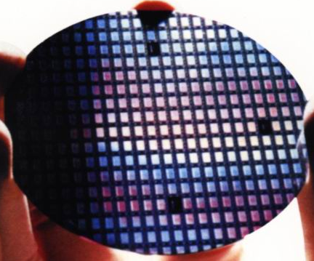
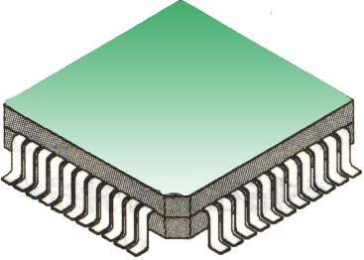
产业分工
IC 产业主要由设计业、制造业、封测业组成
设计
制造
封装测试
除此之外，还有半导体材料、设备、设计软件工具等附加产业

Slide 18
Fabless & Foundry
微米
10G
1G
100M
10M
1M
100K
10K
1K
10
芯片复杂度
栅长
58%/年
1
差距增大
0.1
20%/人年
设计产率
0.01
1980
1985
1990
1995
2000
2005
2010
集成电路设计能力增长不能跟上芯片复杂度的增长速率
Notes:
随着集成电路发展的过程，其发展的总趋势是革新工艺、提高集成度和速度。但集成电路设计滞后现象。

Slide 19
Fabless & Foundry
无生产线（Fabless）：IC设计单位不拥有生产线。拥有设计人才和技术
代工（Foundry）：芯片设计单位和工艺制造单位的分离，即芯片设计单位可以不拥有生产线而存在和发展，而芯片制造单位致力于工艺实现，即代客户加工（简称代工）方式。代工方式已成为集成电路技术发展的一个重要特征。
流片：完成芯片的流水式加工，将版图数据定义的图形最终有序地固化到芯片上的过程。
Notes:
无生产线与代工
1，工艺线建设投资费用越来越高。目前一条8”，0.35mircon工艺线的投资约20亿美元，但在几年内一条12“，0.09mircon工艺线的投资将超过100亿美元；
2，制造集成电路的掩膜很贵，一套130nm逻辑器件工艺的掩膜大约需要75万美元；每套掩膜的寿命有限，一般只能生产1000个晶圆。

Slide 20
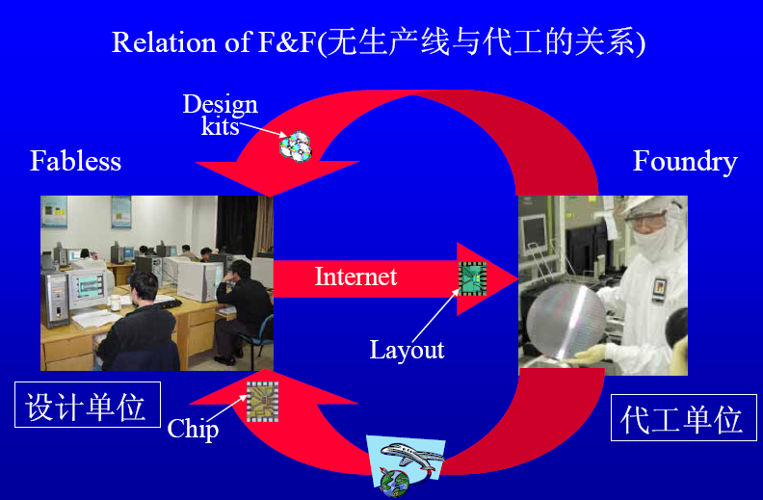
Fabless & Foundry
无生产线与代工（F & F）的关系图

Slide 21
Fabless & Foundry
Step1：代工单位将经过前期开发确定的一套工艺设计文件PDK（Pocess Design Kits)通过因特网传送给设计单位。
Step2：设计单位根据研究项目提出的技术指标，在自己掌握的电路与系统知识的基础上，利用PDK提供的工艺数据和CAD/EDA工具，进行电路设计、电路仿真（或称模拟）和优化、版图设计、设计规则检查DRC、参数提取和版图电路图对照LVS，最终生成通常称之为GDS-Ⅱ格式的版图文件。再通过因特网传送到代工单位。
Step3：代工单位根据设计单位提供的GDS-Ⅱ格式的版图数据，首先制作掩模（Mask），将版图数据定义的图形固化到铬板等材料的一套掩模上。
Step4：在一张张掩模的参与下，工艺工程师完成芯片的流水式加工，将版图数据定义的图形最终有序的固化到芯片上。这一过程通常简称为“流片”
Step5：设计单位对芯片进行参数测试和性能评估。符合技术要求时，进入系统应用。从而完成一次集成电路设计、制造和测试与应用的全过程。

Slide 22
Fabless & Foundry
Foundry业务地区分布
Notes:
（Semico Research Corp., 2-2000,counrtesy of Amkor Wafer Fabrication Services）

Slide 23
多项目晶圆（MPW）计划
MPW：将几到几十种工艺上兼容的芯片拼装到一个宏芯片上然后以步进的方式排列到一到多个晶圆上
MPW意义：
降低研制成本
MPW技术服务中心成为虚拟中心为无生产线IC和代工制造之间建立信息流和物流的多条公共渠道
Notes:
MPW技术服务意义在无生产线IC设计与代工制造之间建立信息流和物流的多条公共渠道，将众多的无生产线IC设计单位和代工制造单位联系起来，完成他们没有能力或不值得做的事情，从而专业化、高效地推动集成电路设计与制造F&F模式的发展。

Slide 24
多项目晶圆（MPW）计划
MPW技术降低成本

Slide 25
多项目晶圆（MPW）计划
FICD1
FoundryⅠ
FICD1
FICD1
MPW
FoundryⅡ
FICD1
Foundry Ⅲ
FICD1
MPW技术服务中心成为虚拟中心

Slide 26
我国微电子技术的发展
1956年五校在北大联合创建半导体专业；
1977年北京大学诞生第一块大规模集成电路；
1982年：成立电子计算机和大规模集成电路领导小组；
80年代：初步形成三业分离状态，制造业、设计业、封装业；
2001年：成立7个国家集成电路产业化基地
北京、上海、深圳、杭州、无锡、西安、成都
Notes:
1956年五校在北大联合创建半导体专业，这些大学分别是：北京大学、南京大学、复旦大学、吉林大学、厦门大学
教师：黄昆、谢稀德、高鼎三、林兰英
学生：王阳元、许居衍、陈星弼

Slide 27
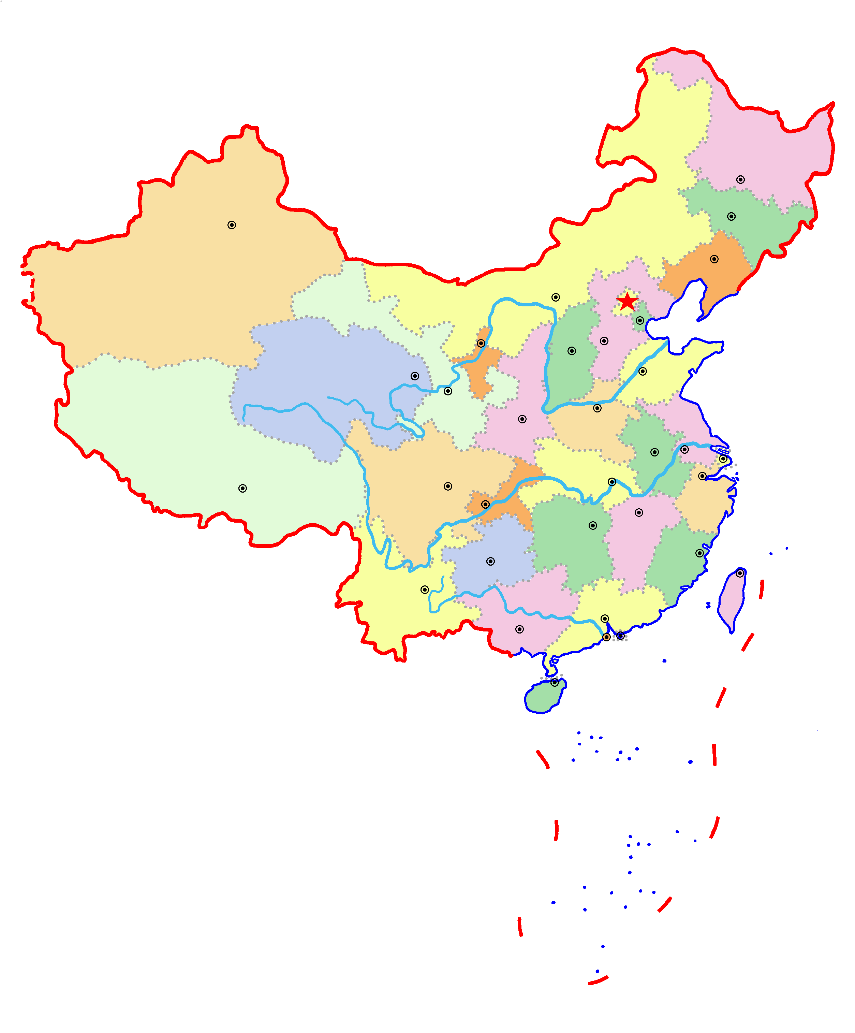
我国半导体产业主要集聚地区

Slide 28
我国微电子技术的发展
我国IC制造骨干企业地区分布

Slide 29
内容
集成电路的出现
集成电路的产业分工
集成电路的分类
集成电路的设计
集成电路制造
集成电路的封装
集成电路的测试

Slide 30
集成电路的分类
根据设计方法：
根据电路类型：
定制 (Custom Design)
人工设计，设计周期长，高性能，高集成度
微处理器，模拟电路，IP核…
标准单元 (Standard Cell)
预先设计好的标准单元，设计周期短，性能较好
专用电路 (ASIC)
可编程逻辑器件 (FPGA/PLD)
预先生产的芯片，设计周期最短，低研发成本
原形验证(Prototyping)，可重构计算
数字集成电路
模拟集成电路
射频集成电路
微波/毫米波集成电路

Slide 31
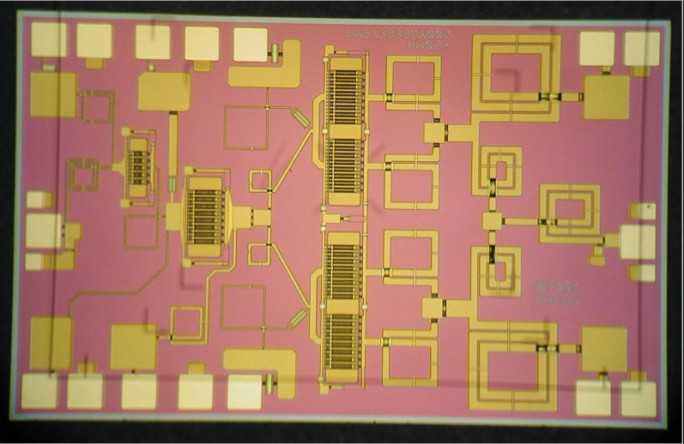
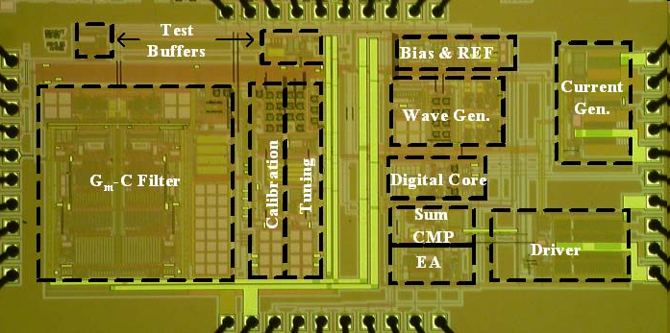
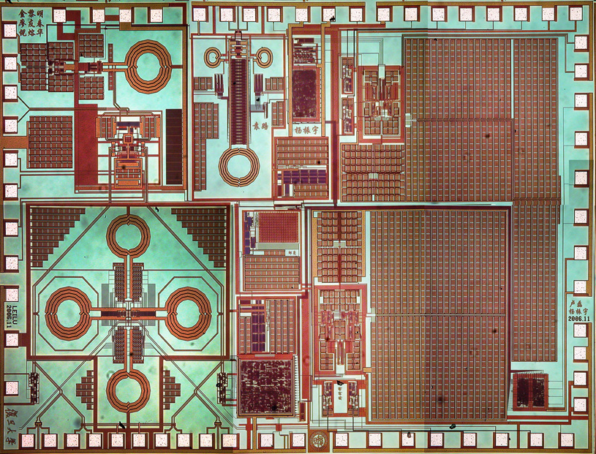
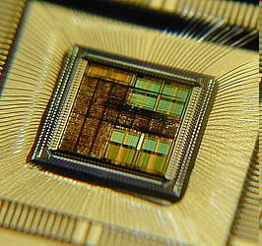
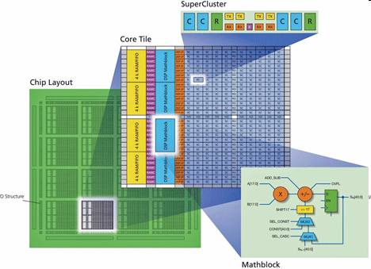

Slide 32
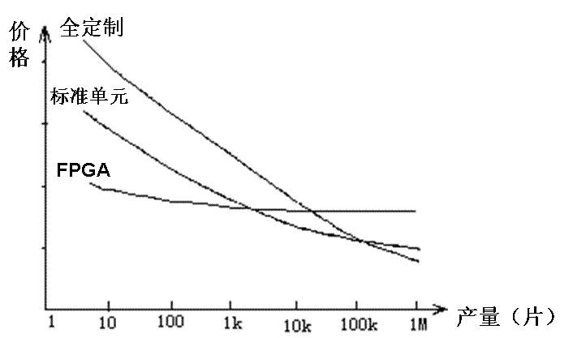
集成电路设计方法的比较
单片成本
开发费用
开发周期
全定制
标准单元
可编程逻辑器件
低
高
长
高
低
短

Slide 33
内容
集成电路的出现
集成电路的产业分工
集成电路的分类
集成电路的设计
集成电路制造
集成电路的封装
集成电路的测试

Slide 34
模拟集成电路设计流程
模拟电路设计
布局布线(Layout)
晶体管级原理图设计
物理规则验证
(DRC: Design Rule Check)
前仿真
与电路图一致性验证
(LVS: Layout vs. Schematic)
CMOS、双极(Bipolar)、Bi-CMOS
寄生参数提取
(PE: Parasitical Extraction)
GDSII文件
后仿真

Slide 35
数字集成电路设计流程
数字集成电路设计流程
CMOS
(Complementary Metal Oxide Semiconductor)
数字电路设计
Verilog/VHDL进行
行为级功能设计
布局布线(LAYOUT)
行为级功能仿真
物理规则验证
(DRC: Design Rule Check)
综合(Synthesis)
与电路图一致性验证
(LVS: Layout vs. Schematic)
门级verilog仿真
GDSII文件

Slide 36
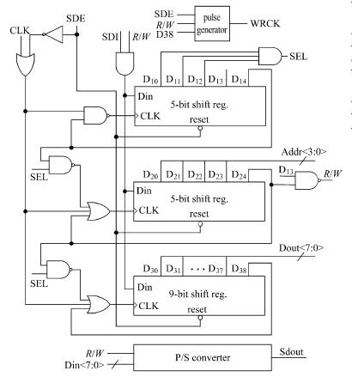
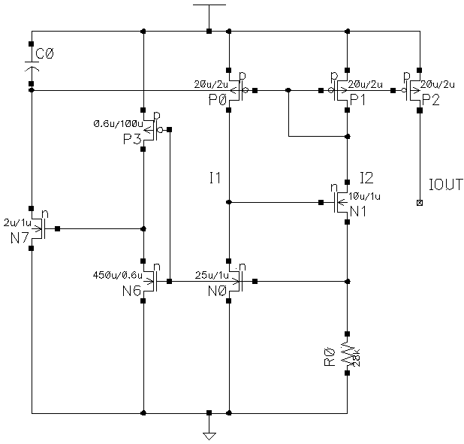
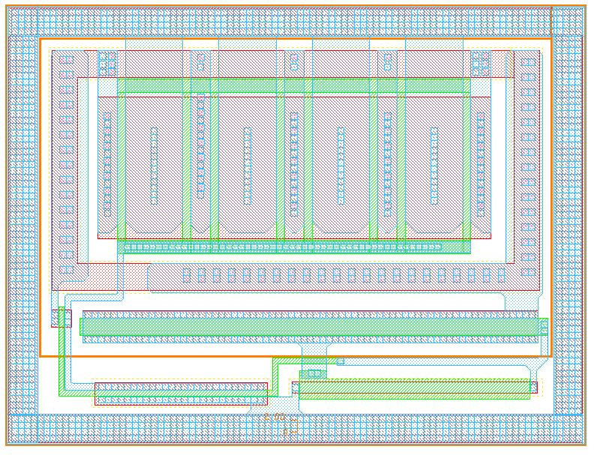
电路设计抽象级别
系统级
结构级
晶体管级
器件物理级

Slide 37
内容
集成电路的出现
集成电路的产业分工
集成电路的分类
集成电路的设计
集成电路制造
集成电路的封装
集成电路的测试

Slide 38
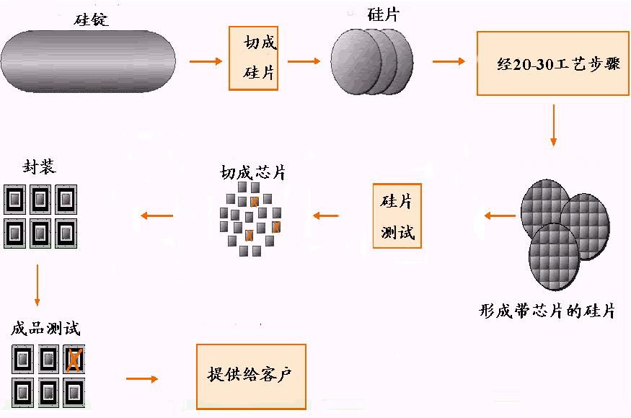

Slide 39
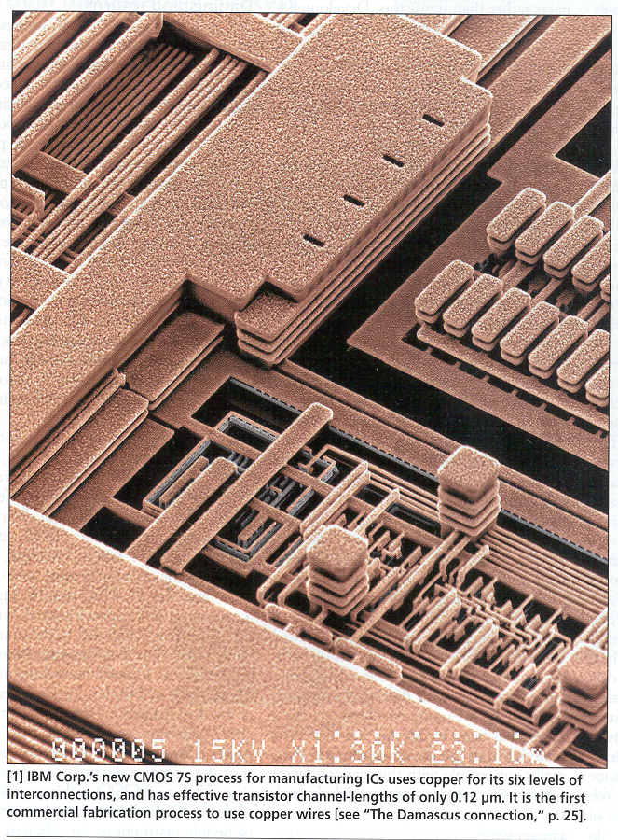
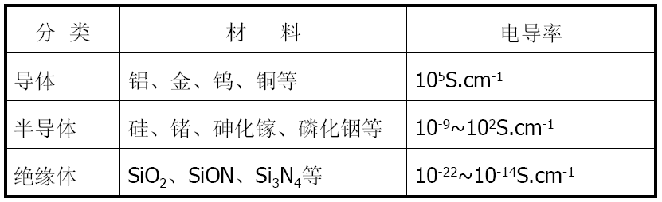
集成电路材料

Slide 40
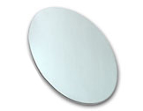
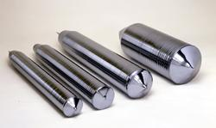
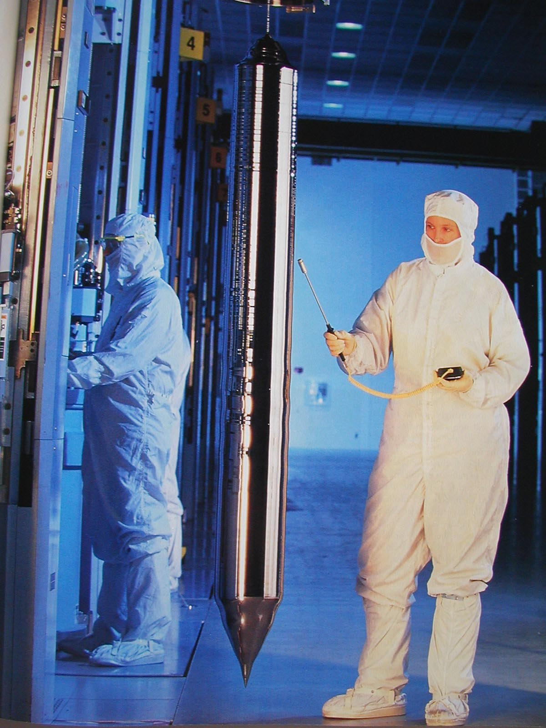
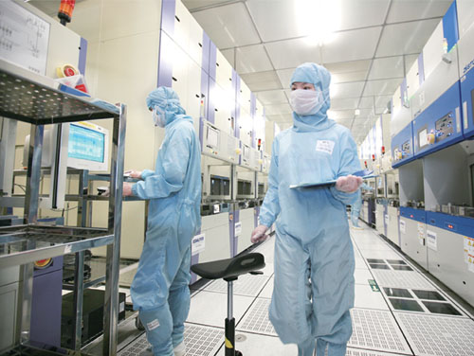
集成电路制造

Slide 41
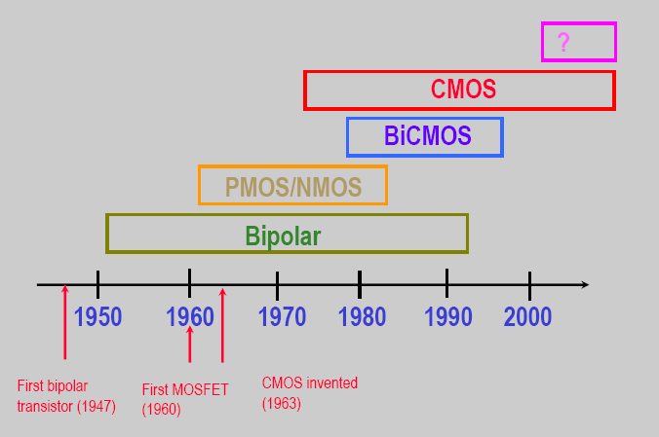
集成电路制造
数字电路
数模混合电路
现代模拟电路
现代IC设计绝大多数采用CMOS工艺

Slide 42
集成电路制造

Slide 43
内容
集成电路的出现
集成电路的产业分工
集成电路的分类
集成电路的设计
集成电路制造
集成电路的封装
集成电路的测试

Slide 44
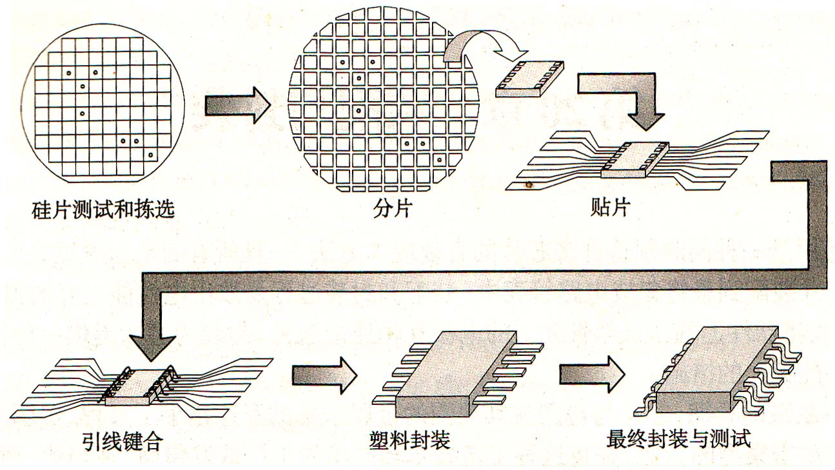
集成电路封装工艺流程

Slide 45
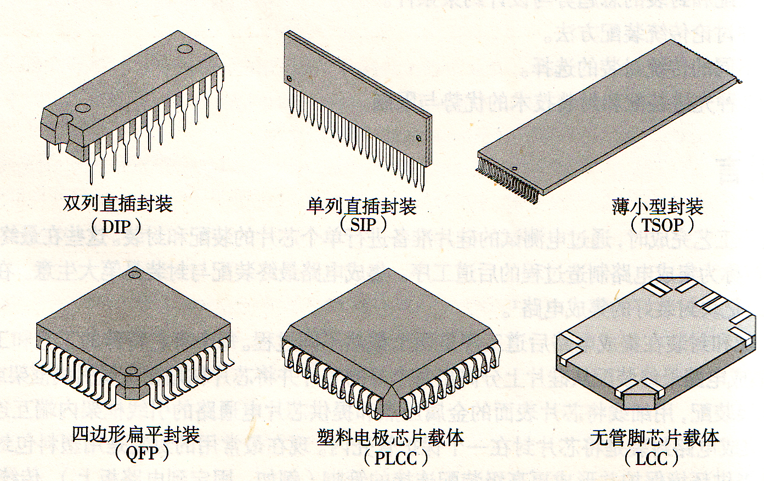
常用集成电路封装形式

Slide 46
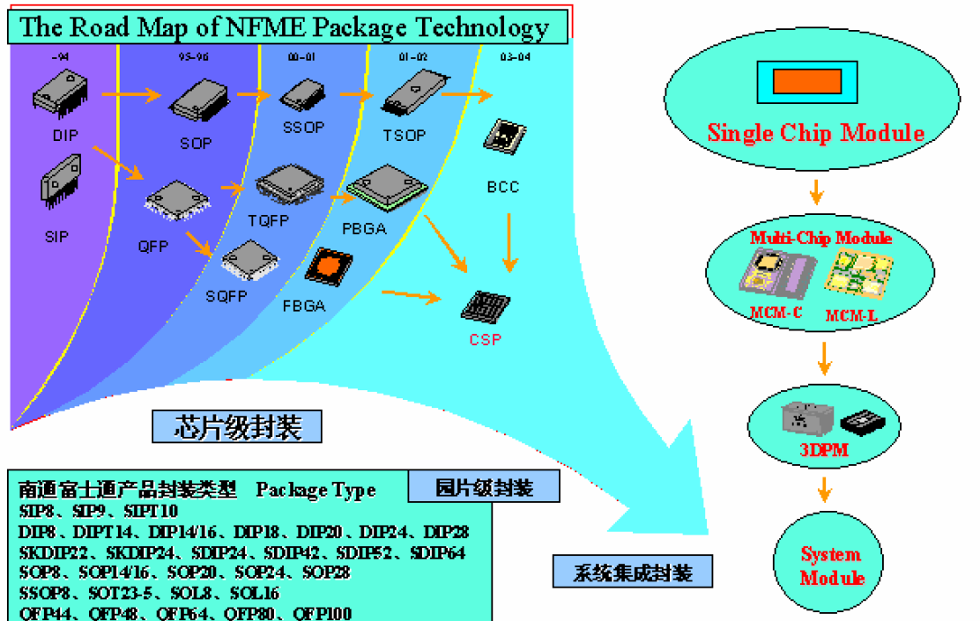
常用集成电路封装发展

Slide 47
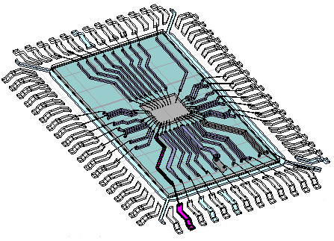
封装建模
利用场求解器对QFP封装建模示意

Slide 48
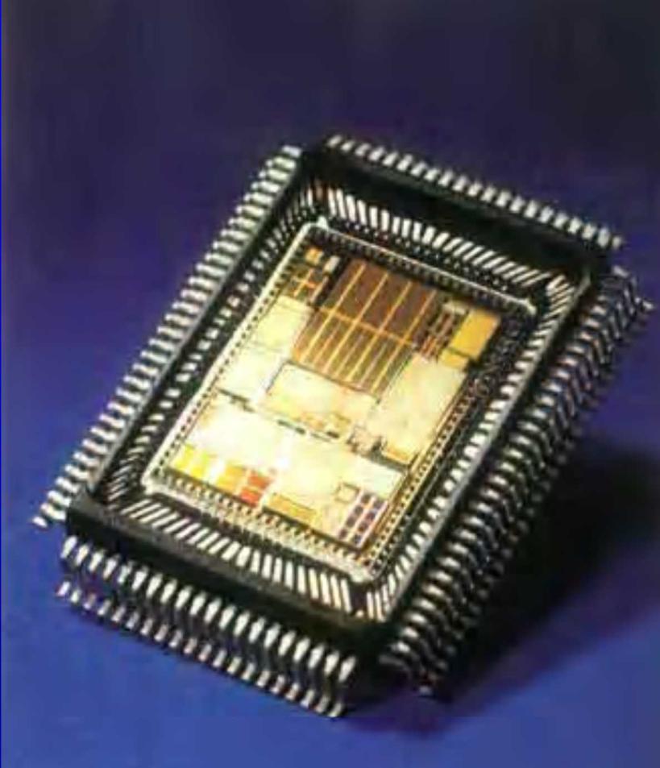
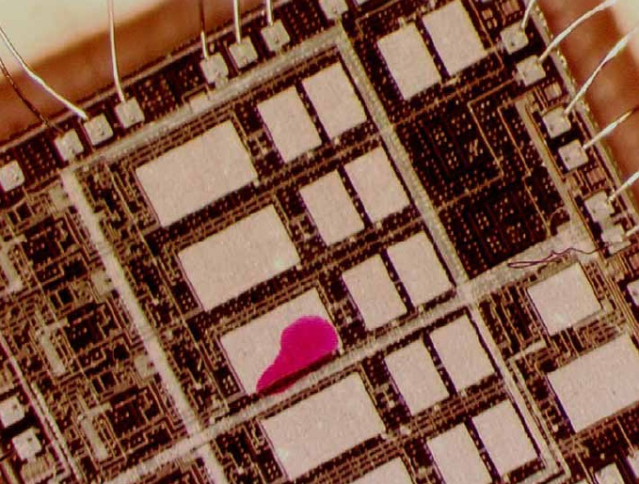
集成电路封装

Slide 49
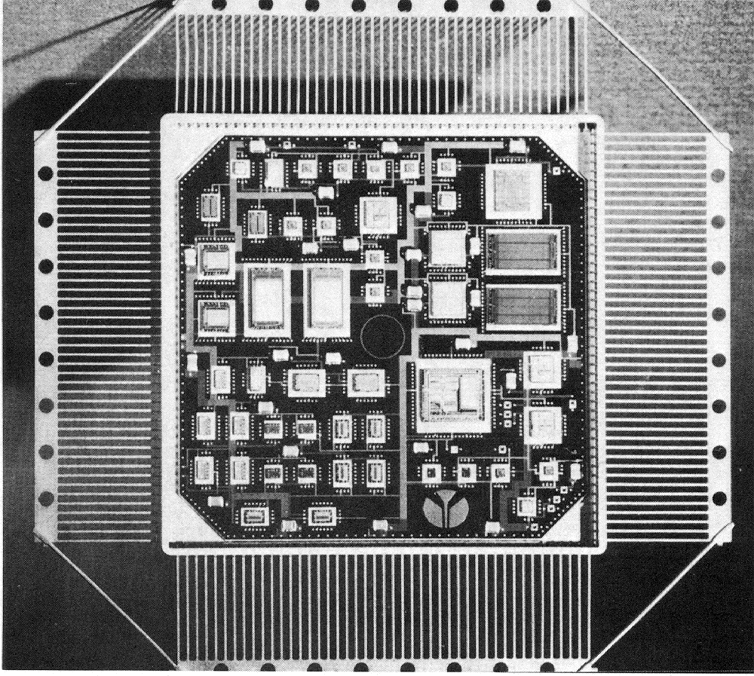
多芯片组件（MCM）封装技术
多芯片封装是将两片以上的集成电路封装在一个腔体内的一种新技术，称之为MCM（Multi Chip Module）。

Slide 50


塑料封装工艺流程
——以PBGA为例
PBGA：
TOP VIEW
BOTTOM VIEW

Slide 51
PBGA的详细制程
贴片
晶圆植入
晶圆切割
晶片黏结
Taping
Wafer Mount
Die Saw
Die Attach
印记
烘烤
封模
打线接合
离子清除
烘烤
Marking
Cure
Molding
Wire Bond
Plasma Cleaning
Cure
烘烤
植球
助焊剂清除
单颗化
包装及运送
Cure
Ball Mount
Flux Clean
Singulation
Packing&Delivery

Slide 52










Packaging Process
切割
贴片
打线&打金线
Sawing
Die Attach
Wire Bonding
Wafer
Die
Wafer
Wire
塑模
贴锡球
单颗化
Molding
Solder Ball Attach
Singulation
Molding Compound
Solder Ball
Packing
Final Test

Slide 53

1. 晶圆的粘片与切割
wafer
钢制框架

Slide 55

Wafer Sawing
割刀
DI water
去离子水
蓝色胶带

Slide 56



水的冲洗速度
: 80~100 mm/sec
切割方法：
: 单步切割（single)
分步切割 (step )
斜角切割 (bevel)
* DI Water（去离子水的作用）：
洗去硅的残留碎片
电阻系数 : 16~18 Mohm
* 易产生的问题 : Die Crack （晶片破裂）
* 刀片转速 :
30,000~40,000 rpm
Full Cutting(105%)
Al
Ni
金刚石小颗粒
(3~6 micro meter)
锯口宽度
Blade

Slide 57
2、绷片和分片
绷片：经划片后仍粘贴在塑料薄膜上的圆片，如需要分离成单元功能芯片而又不许脱离塑料薄膜时，则可采用绷片机进行绷片，即把粘贴在薄膜上的圆片连同框架一起放在绷片机上用一个圆环顶住塑料薄膜，并用力把它绷开，粘在其上的圆片也就随之从划片槽处分裂成分离的芯片。这样就可将已经分离的但仍与塑料薄膜保持粘连的芯片．连同框架一起送入自动装片机上进行芯片装片。现在装片机通常附带有绷片机构。
分片：当需人工装片时，则需要进行手工分片，即把已经经过划片的圆片倒扣在丝绒布上，背面垫上一张滤纸，再用有机玻璃棒在其上面进行擀压，则圆片由于受到了压应力而沿着划片槽被分裂成分离的芯片。然后仔细地把圆片连同绒布和滤纸一齐反转过来，揭去绒布，芯片就正面朝上地排列在滤纸上，这时便可用真空气镊子将单个芯片取出，并存放在芯片分居盘中备用。

Slide 58

3、基板的金属化布线
在基板的表面形成与外界通信的薄膜型金属互连线

Slide 59
4、芯片装片
把集成电路芯片核接到外壳底座(如多层陶瓷封装)或带有引线框架的封装基板上的指定位置，为丝状引线的连接提供条件的工艺，称之为装片。由于装片内涵多种工序，所以从工艺角度习惯上又称为粘片、烧结、芯片键合和装架。根据目前各种封装结构和技术要求，装片的方法可归纳为导电胶粘接法、银浆或低温玻璃烧结法和低熔点合金的焊接法等几种，可根据产品的具体要求加以选择。
芯片
芯片
金属化布线
粘接剂
芯片

Slide 60




Slide 61
5、引线键合
最早的办法是采用拉丝焊、合金焊和点焊。直到1964年集成电路才开始采用热压焊和超声焊。
集成电路的芯片与封装外壳的连接方式，目前可分为有引线控合结构和无引线键合结构两大类。有引线镀合结构就是我们通常所说的丝焊法，即用金丝或铝丝实行金—金
键合，金—铝银键合或铝—铝键合。由于它们都是在一定压力下进行的焊接，所以又称键合为压焊。
金丝
芯片
金属化布线
粘接剂
芯片

Slide 62


Wire Bonding

Slide 63

6、封模
密封技术就是指在集成电路制作过程中经过组装和检验合格后对其实行最后封盖，以保证所封闭的空腔中能具有满意的气密性，并且用质谱仪或放射性气体检漏装置来进行测定，判断其漏气速率是否达到了预定的指标。通常都是以金属、玻璃和陶瓷为主进行密封，并称它们为气密性封装；而塑料封袭则称非气密性封装。

Slide 64



塑模 Molding

Slide 65

7、印字（Mark)
Marking (Laser/ink)
ABC
World Leading Wafer FAB
Marking

Slide 66

印字（Mark)机台

Slide 67
8、植球
Solder Ball Attach
贴锡球

Slide 68


Slide 69
PBGA结构：
EMC
Wire
Die
Adhesive
Organic Substrate
Solder Ball

Slide 70

9、单颗化：Singulation
Punch
Saw Singulation
Router
ABC
27 Dec
ABC
27 Dec
ABC
27 Dec
ABC
27 Dec

Slide 71
PBGA

Slide 72
10、检测（Inspection)
目的： 确认封装后的元件的可用性，找出不良原因，提升良率
检测内容： 引脚的平整性；共面度；脚距；印字清晰度；
胶体外观完整性；可靠性检测

Slide 73







11、直插式（lead frame） 封装工艺
Sawing
Die Attach
Lead Frame
Wire Bonding
Saw Blade
Die
Bonding Wire
Wafer
Capillary
Mold
Trimming
Tin Plating
Forming
SnPb/
SnBi
EMC
Packing
Final Test

Slide 74
先将I／O引线冲制成引线框架，然后在芯片固定引线架的中央芯片区，再将芯片的各焊区用WB焊到其他引线键合区，这就完成了装架及引线焊接工序，接下来就是完成塑封工序这一步了。先按塑封件的大小制成一定规格的上下塑封模具，模具有数十个甚至数百个相同尺寸的空腔．每个腔体间有细通道相连。将焊接内引线好的引线框架放到模具的各个腔体中，塑封时，先将塑封料加热至150-180℃，待其充分软化熔融后，再加压将塑封料压到各个腔体中，略待儿分钟固化后，就完成了注塑封装工作，然后开模，整修塑封毛刺，再切断备引线框架不必要的连接部分。然后剪切、打弯、成形和镀锡。工艺中如何控制好模塑时的压力、粘度，并保持塑封时流道及腔体设计之间的综合平衡，是优化模塑器件的关键。

Slide 75

芯片
芯片
Trim
引线架

Slide 76

Lead frame的 Mold图示：
Lead Frame
Chip
Mold

Slide 77
剪切/成型:Trim/Form
前续动作：trim:去除残胶－De-flash
Form:电镀－Plating :增加引脚的导电性和抗氧化性
剪切目的：将整条导线架上已经封装好的封装体独立分开，同时把多
余的材料去掉
成型的目的：将外引脚压成各种预先设计好的形状，以便以后装置到
电路板上使用

Slide 78

剪切：Trim
Dambar Cutting

Slide 79
剪切：Trim
Trimming

Slide 80
电镀：Tim Plating 镀锡
Solder plating

Slide 81
成本较低
打弯：
封装树脂
IC芯片
导线丝
铝膜
引线架
外引线
粘胶剂

Slide 82

成型：Form

Slide 83
成型：Form
Forming

Slide 84
内容
集成电路的出现
集成电路的产业分工
集成电路的分类
集成电路的设计
集成电路制造
集成电路的封装
集成电路的测试

Slide 85

集成电路在芯片测试技术
美国Cascade Microtech公司的
射频和超高速芯片手动测试台实物照片

Slide 86

美国Picoprobe公司生产的10针探头的实物照片

Slide 87

美国Cascade Microtech公司生产的
GSG组合150μm间距微波探头照片

Slide 88

GSGSG探针

Slide 89

美国Cascade Microtech公司
生产的一种探卡实物照片

Slide 90




KGD Test Kit (PTEST)

Slide 91

Ultra Flex ATE

Slide 92
The end!

